Slide 1
Doba ropná
Oljealderen i Norge

Slide 2
Opakování z minula
Rychlé znovuvybudování Norska po válce
Vypořádání se s následky války – zničená Finnmarka, obnova průmyslu, kolaboranti, tyskerjenter
Vzestup Arbeiderpartiet – Gerhardsen – u moci až do poloviny 60. let
Silný rozmach průmyslu, malá nezaměstnanost, velké investice
Velferdsstaten – sociální stát, přídavky, důchody, nemocenská, podpora v nezaměstnanosti atd.
Od poloviny 60. let hledání ropy – 1969 Ekofiskfeltet

Slide 3
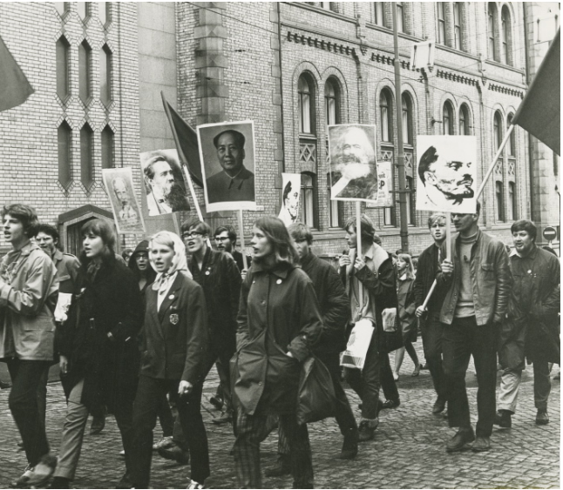
70. Léta v politice
Po dvou desetiletích sociálně demokratické politiky přichází touha po změně, došlo k vyčerpání centrálně řízené ekonomiky
Arbeiderpartiet přichází o své výlučné postavení na politickém nebi Norska
K moci se dostává i koalice vedená stranou Høyre
Obnovuje se podpora komunistické strany – velký vzor v Maoismu
Radikalizace politiky, Ap se snaží zachránit situaci a přichází s mnohými radikálními reformami, což nepomáhá a dochází ještě k většímu odklonu od sociálně demokratické politiky
Radikalizace mládeže, mnohá hnutí, vzestup feminismu, proti potratové demonstrace (možnost potratu uzákoněna v 1978) atd.

Slide 4
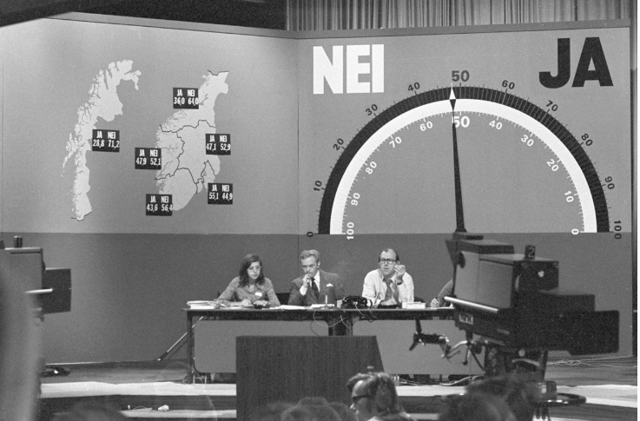
Norsko a Evropa, díl 1
Už v roce 1961 se Storting rozhodl, že bude žádat o vstup do evropských společenství, v roce 1967 tento vstup vetovala Francie
1970 Storting rozhodl o nové žádost o vstup, samotná středopravá vláda a parlamentní strany nebyly pevně přesvědčené o výhodách vstupu, což vedlo k pádu vlády v roce 1971 a nástupu Ap k moci, která chtěla do ES, i tato strana ale měla silné vnitřní odpůrce
Hlavním tématem byla ztráta kontroly nad vlastním zemědělstvím a rybolovem, tyto dvě složky hospodářství byly silně proti vstupu
Kampaň před referendem intenzivní, přeměna v otázku norské samostatnosti – která byla teprve od roku 1905.
Výsledek referenda byl proti vstupu do ES – 53 %

Slide 5
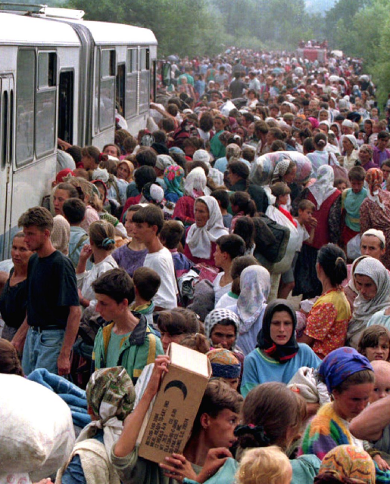
Přistěhovalectví v 70. – 90. letech
Do 70. let takřka pouze migrace za prací, poměrně liberální zákon, ale Norsko si vybíralo, která povolání jsou pro ně potřebná
Několik výjimek – emigranti z Československa – V Norsku velmi silný zájem o dění v ČSSR po srpnu 1968 – Král se zúčastnil oslav 50 let od vzniku Československa, které pořádalo české centrum v Oslo
V 70. let stoupá počet přistěhovalců z rozvojových zemí – Pákistánci, Íránci, Chilani, Vietnamci – kombinace pracovní a rodinné migrace
Na začátku 90. let velká skupina přistěhovalců z Bosny – utečenci – přijímání uprchlíků z humanitárních důvodů – silný fokus na integraci – sociální podpora – podpora různorodosti

Slide 6
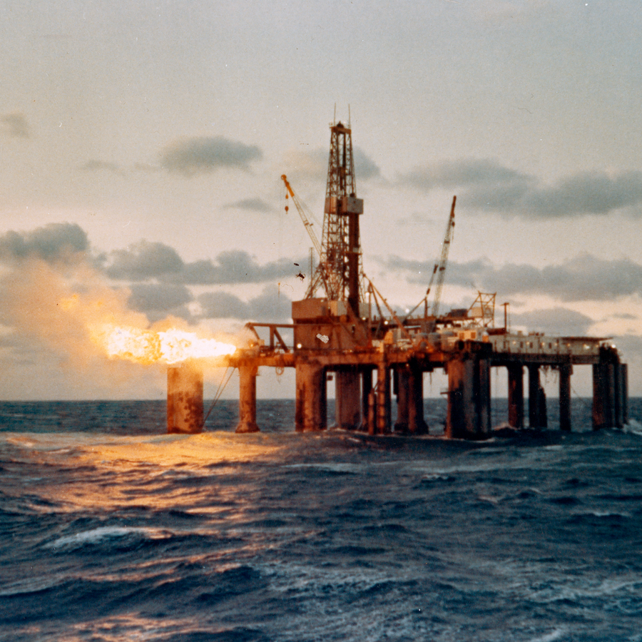
Ropná pohádka?
Na začátku 70. let vzniká Statoil, státní firma, která měla mít na starosti hledání, těžbu a zpracování ropy, aby nedocházelo k odlivu výdělků z Norska prostřednictvím zahraničních firem
Od začátku velké investice, ale v polovině 70. let přichází pád ceny ropy a odvětví je v krizi – napomáhá destabilizaci společnosti v této době
Existovala snaha o umírněné tempo těžby – aby nedošlo k přehřátí ekonomiky a aby ropa vydržela déle
Otázka ochrany životního prostředí hned od začátku – debaty, protesty, snaha o „ekologickou“ těžbu
V 80. letech nastává opravdový rozmach, Statoil je plně etablovaná firma s kompletním řetězcem služeb – hledání, těžba, rafinování, doprava, vlastní síť benzínek

Slide 7
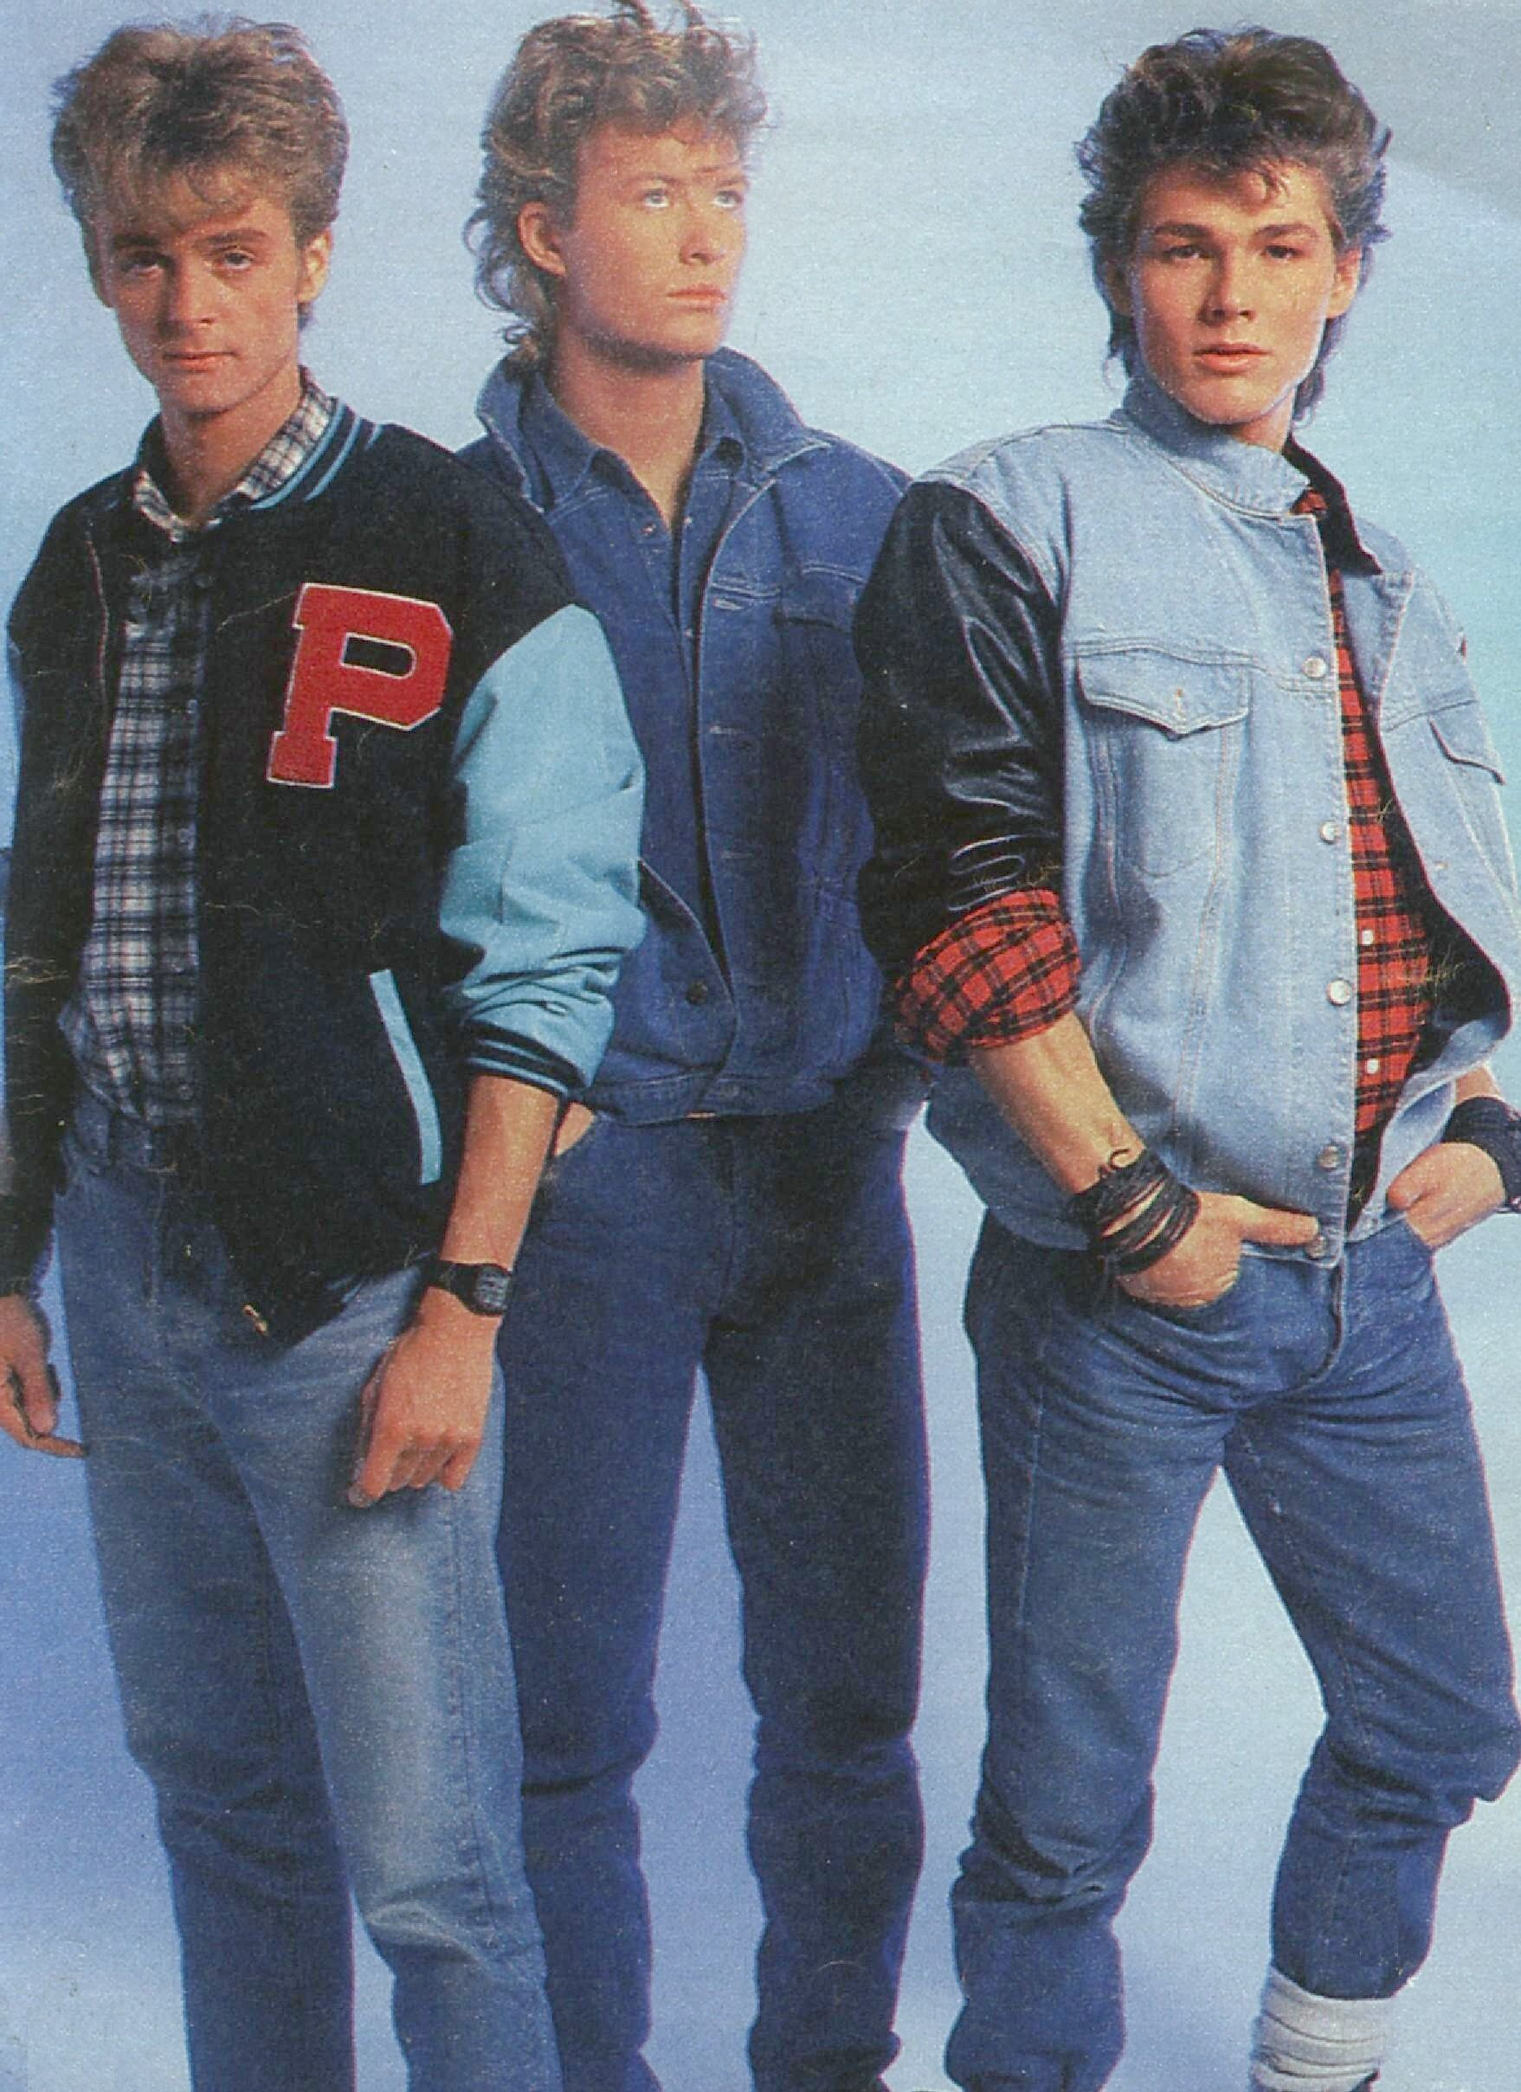
Politika 80. let
Konec řízené ekonomiky – deregulace
První vláda Gro Harlem Brundtland (Ap) – 1981 – jen několik měsíců, po volbách u moci Høyre – Kåre Willoch – až do 1986 – liberalizační politika
Roku 1986 nastupuje Gro Harlem Brundtland opět na pozici předsedkyně vlády (s drobnou pauzou v čele až do roku 1996) – pokračování v liberalizaci obchodu, zaměření na životní prostředí, posilování sociálního státu

Slide 8
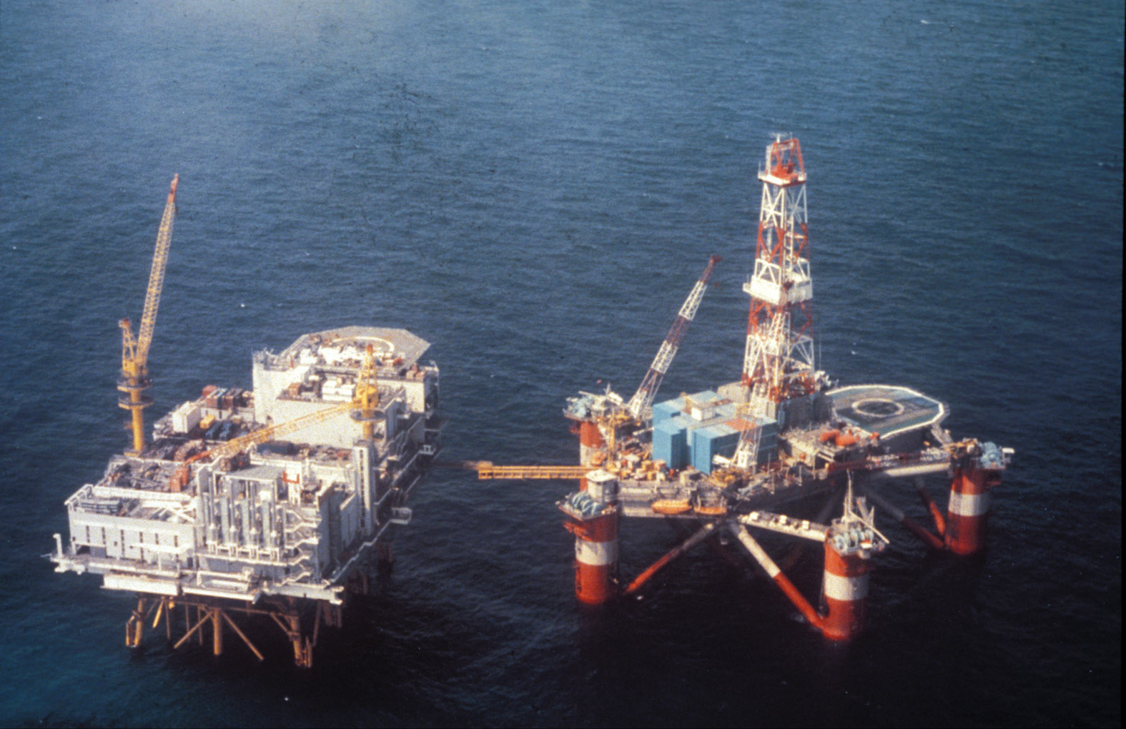
Ropná pohádka? Část 2
Na začátku 80. let pokračování silného rozmachu ropného průmyslu, Statoil velmi úspěšná firma, vše funguje, ale…
27. března 1980 dochází k vážné nehodě na plošině Alexander L. Kielland, ropné pole Ekofisk – 123 obětí
Kolísání ceny ropy – ropa se ukazuje jako nestabilní přísun financí – nelze mít pevné plány, kolísání výnosnosti celého odvětví, přitom tlak na silné investice do ropy
Norský průmysl se přeorientovává na ropný průmysl - zranitelný

Slide 9
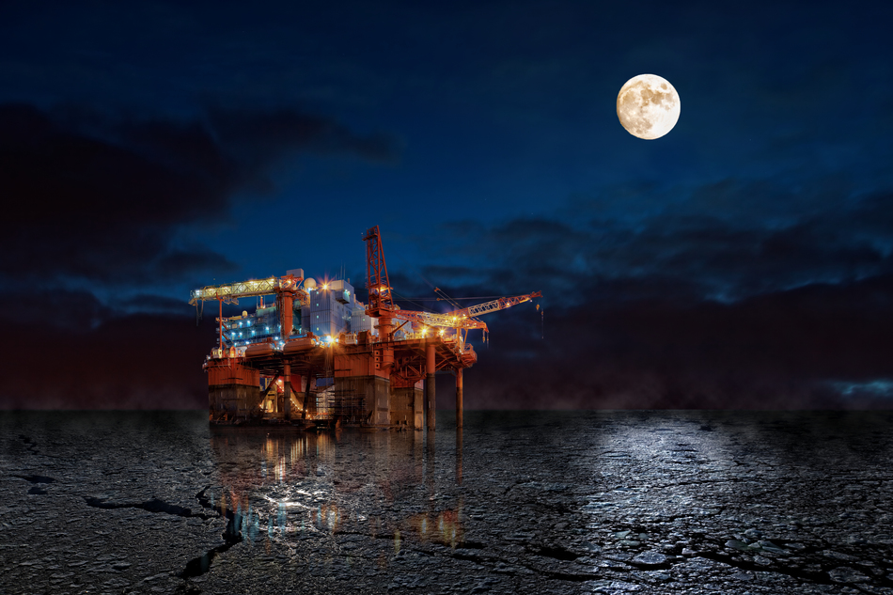
ropná pohádka? Část 3
Jak pokračovat dál? Silná regulace pracovního prostřední v ropném průmyslu – zaměření na bezpečnost, životní prostředí
Snaha o větší zisky – povolování většího množství zahraničních firem, Statoil se odpolitizovává
Větší míra investic, konec politiky „umírněné“ těžby
Co se zisky – cesta k vytvoření investičního fondu – Oljefondet, který má za úkol investovat peníze získané z ropy a vytvářet zásobu peněz pro budoucí generace, na dobu, až ropa dojde – 1996 – všechny peníze investovány mimo Norsko, aby nedocházelo k přehřívání ekonomiky

Slide 10
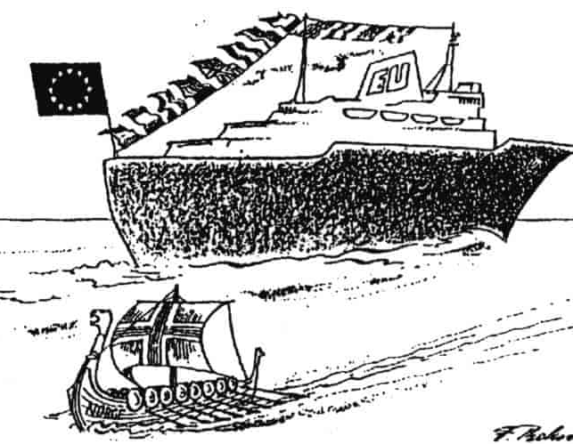
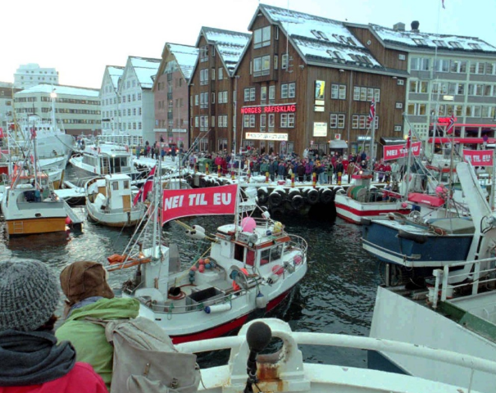
Norsko a eu, díl 2
Po velkých mezinárodních změnách na přelomu 80. a 90. let se opět objevuje snaha o vstup do EU – v roce 1992 Norsko opět žádá o vstup do EU, společně se Švédskem, Finskem a Rakouskem
Høyre čistě pro vstup, Ap rozděleno, proti bývalá agrární strana – Senterpartiet
Hlavní argumenty proti vstupu – Norsko je bohaté, bylo by čistým plátcem, nechce se vzdávat suverenity a přenechávat pravomoci Bruselu
28. listopadu 1994 se Norsko v referendu rozhodlo nevstoupit – 52 %

Slide 11
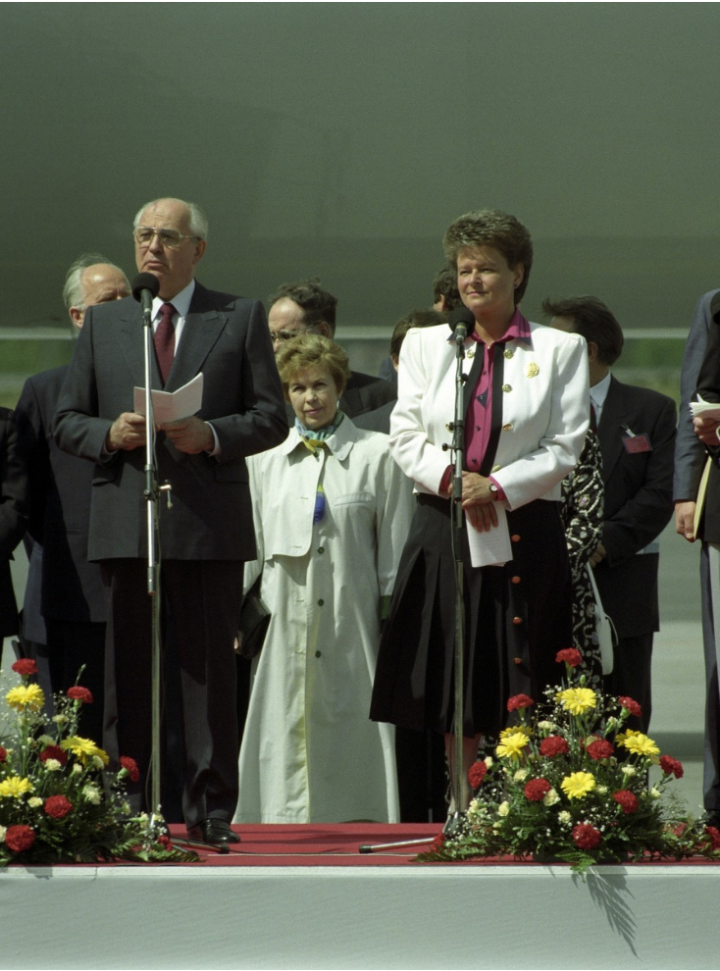
Politika 90. léta
Olav V umírá v lednu 1991
Norsko se po konci studené války stává podporovatelem OSN v rámci mezinárodních akcí – účastní se konfliktu v Bosně a v Kosovu
Gro Harlem Brundtland ve vládě do roku 1996, pak takřka 10 let středopravé koalice
V roce 1994 zimní olympijské hry v Lillehammeru

